Slide 1
«Судьба человека»
М. А. Шолохова
Подготовил ученик 9 класса МОУ «Болычевская ООШ» Андреев Александр
Учитель литературы: Давыдова Галина Вильгельмовна

Slide 2
Биография М. А. Шолохова
Ранние годы
Родился Михаил Шолохов 11 (24) мая 1905 года на хуторе Кружилин (ныне Ростовская обл.) в семье служащего торгового предприятия.
В биографии Шолохова следует отметить, что первое образование будущий писатель получил в Москве в годы Первой Мировой войны. Затем он учился в гимназии в Воронежской губернии в городе Богучар. Приехав в Москву для продолжения образования и не поступив на курсы рабфака, вынужден был сменить множество рабочих специальностей, чтобы прокормиться. В то же время в жизни Михаила Шолохова всегда находилось время для самообразования.

Slide 3
Начало литературного пути
Впервые его произведения были напечатаны в 1923 году. Творчество в жизни Шолохова всегда занимало важную роль. После изданий фельетонов в газетах писатель публикует свои рассказы в журналах. В 1924 году в газете «Молодой ленинец» опубликован первый рассказ из цикла донских рассказов Шолохова – «Родинка». Позже все рассказы этого цикла были объединены в три сборника: «Донские рассказы»(1926 г.), «Лазоревая степь» (1926 г.) и «О Колчаке, крапиве и прочем» (1927 г.).

Slide 4
Расцвет творчества
Широкую известность Шолохову принесло произведение о донских казаках во времена революции и войны – роман «Тихий Дон» (1928–1932 гг.). Эта эпопея со временем стала популярна не только в СССР, но и в Европе, Азии, была переведена на многие языки.
Еще одним известным романом М. Шолохова является «Поднятая целина» (1932–1959 гг.). Этот роман в двух томах о временах коллективизации в 1960 году получил Ленинскую премию.
С 1941 по 1945 год Шолохов работал военным корреспондентом. За это время он написал и опубликовал несколько рассказов, очерков («Наука ненависти» (1942 г.), «На Дону», «Казаки» и другие).
Известными произведениями Шолохова также являются рассказ «Судьба человека» (1956 г.), неоконченный роман «Они сражались за Родину»(1942–1944 гг., 1949 г., 1969 г.).
Стоит отметить, что важным событием в биографии Михаила Шолохова в 1965 году было получение Нобелевской премии по литературе за роман-эпопею «Тихий Дон».

Slide 5
Последние годы жизни
С 60-х годов Шолохов практически перестал заниматься литературой, любил уделять время охоте и рыбалке. Все свои награды передал на благотворительность (постройку новых школ).
Умер писатель 21 февраля 1984 года от рака и был похоронен во дворе своего дома в станице Вешенской на берегу реки Дон.

Slide 6

Рассказ имеет кольцевую композицию: он начинается со встречи автора со случайными попутчиками и завершается расставанием с этими людьми.

Slide 7
Краткий сюжет «Судьбы Человека»
Андрей Соколов - главный герой повести. Перед войной женился. Очень любил жену, сына и двух дочек. С началом войны ушёл на фронт. Был шофёром фронтовым, попал в плен. Пережил много страданий, лишений, но не сломался. Несколько раз пытался бежать. Это ему удалось, заодно Андрей прихватил с собой фашиста - языка. Воевал дальше, но война приготовила ему новые страшные испытания: снаряд уничтожил его семью, а прямо накануне победы на фронте погиб и сын от пули снайпера.
Шолохов отмечает, что глаза героя были «словно присыпаны пеплом», такая тоска сквозила в них. Для чего жить?
Каждую ночь снятся Соколову его родные, и находятся они за колючей проволокой. Они не могут до него дотянуться, а он -до них. И вот в такую минуту отчаяния бывший воин увидел в Урюпинске у столовой мальчонку - сироту, который собирал объедки. Солдат решил: «Не бывать тому ,чтобы нам поодиночке пропадать», он назвался отцом мальчика, и тем самым спас его и себя. Этим двум людям легче будет пережить одиночество, уверен автор .
Вот такая судьба человека .

Slide 8
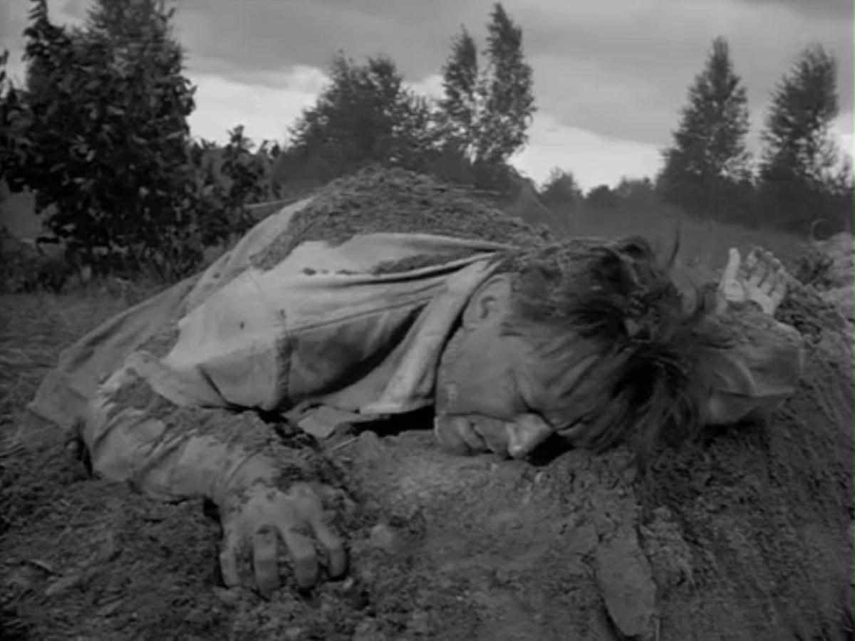
Судьба главного героя – это судьба солдата, прошедшего жесточайшие испытания в годы Великой Отечественной войны.

Slide 9
Значение рассказа «Судьба человека»
Шолохов в рассказе раскрывает весь ужас войны, самые трагические её стороны: ранение, плен, концлагерь, гибель семьи, уничтожение дома, гибель сына в День Победы. Выбор у честного человека может быть только один – протест против войны, насилия, рабства, против политики, обрекающей людей на несчастные судьбы .

Slide 10
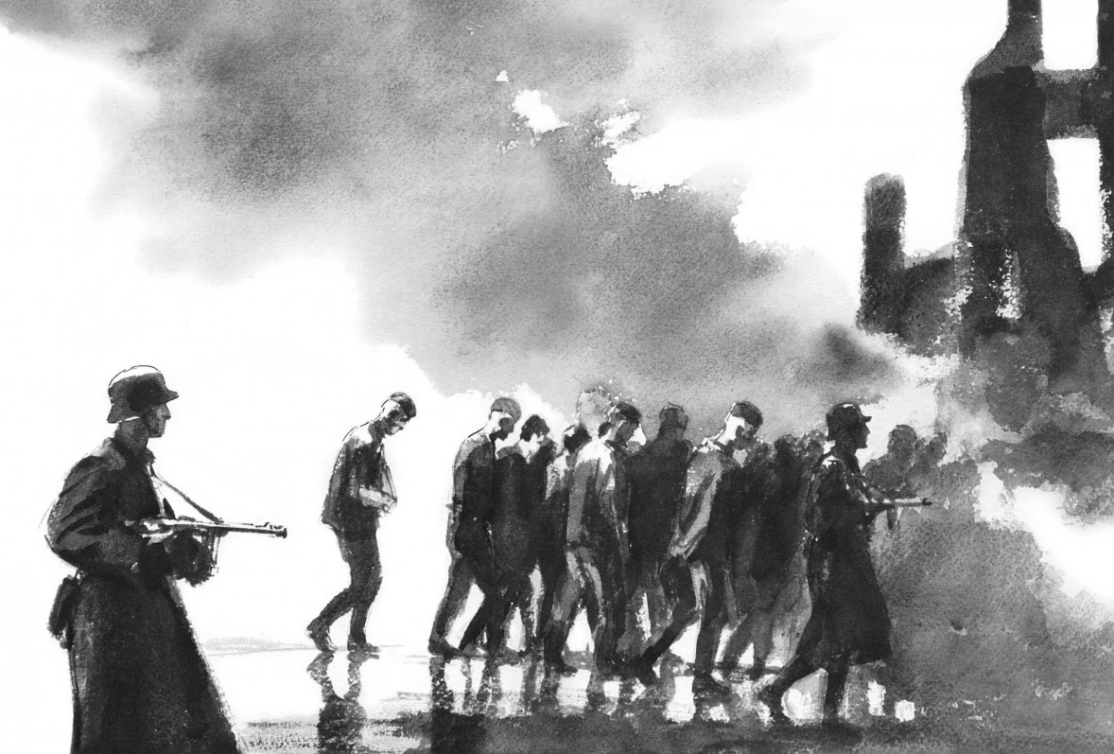

Slide 11
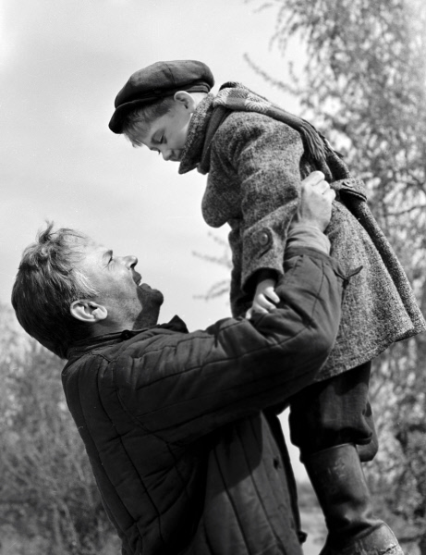
«…около отцовского плеча вырастет тот , который…сможет всё вытерпеть , всё преодолеть…»

